Slide 1
JPA
JPA(Java Persistence API)는 자바 영속성 API 영속성 프로그래밍을 위한 라이브러리입니다.
Sql에 의존적인 개발, 코드의 반복을 피하기 위해 사용을 선호하게 되었습니다.
보통 자바에서 영속성 관리의 지원을 JDBC를 통해 하였는데 이는 SQL기반의 개발이어서 자바 객체를 SQL 형태로 풀어서 서술해야 하며 DB로 부터 가지고 온 데이터의 경우 다시 자바 객체로 변환하는 작업을 해야 했습니다.
규모가 커질수록 자바객체와 쿼리를 관리하는 것이 어려워지자 ORM(Object Relation Mapping)기술이 등장하기 시작합니다.
ORM기술로 인해 객체와 관계형 데이터베이스가 분리되면서
재사용 및 유지보수의 편리성이 증가하고 객체 지향적인 코드로 인해 더 직관적이고 비즈니스 로직에 집중할 수 있게 됐습니다.
JPA는 ORM 기준 표준으로, JPA를 사용하기 위해서는 ORM 프레임워크를 사용해야합니다. ex) Hibernate

Slide 2
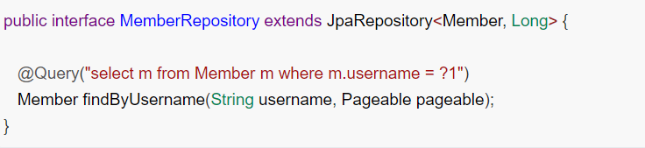
Mybatis
JPA 비교
Mybatis 장단점
장점 : 소스 코드와 SQL의 분리(생산성)
SQL을 직접 다뤄 복잡한 쿼리 작성
단점 : 반복적인 CRUD SQL작업
JPA 장단점
장점 : CRUD 같은 간단한 쿼리는 자동으로 생성된다.
객체 중심으로 개발가능
단점 : 복잡한 쿼리작성의 어려움 -> BUT JPQL을 통해 해결가능
최근 spring에서 밀고 있는 것은 JPA
쿠팡, 우아한형제들 등 협업에서도 많이 쓰이는 추세
JPA를 배울 때 오랜 기간이 걸리지만 Mybatis를 혼용해서 쓰는것도 가능
CRUD Sql 반복이 없다는 점에서 Mybatis보다 좋다는 인식을 얻고 있는 중

Slide 3
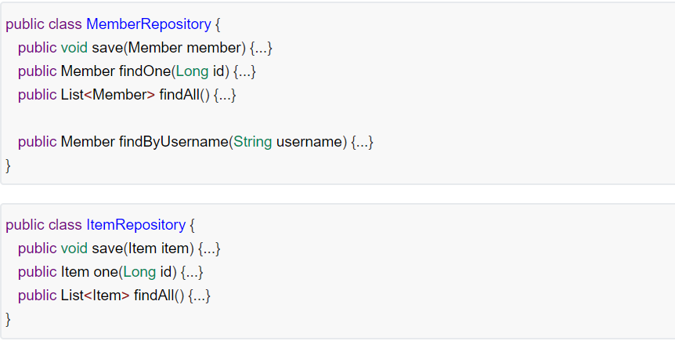
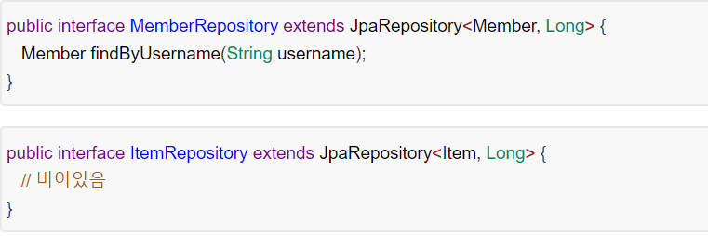

Slide 4
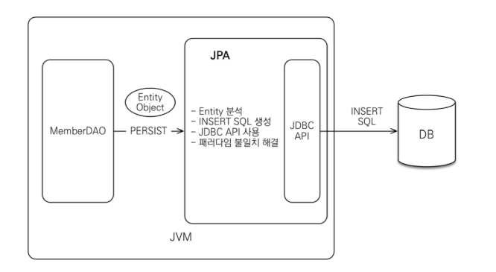
JPA
동작과정
동작과정
MemberDAO에서 객체를 저장하고 싶을 때
개발자는 JPA에 Member 객체를 넘긴다.
JPA가 엔티티를 분석한다.
JPA가 INSERT SQL을 생성한다.
JPA가 JDBC API를 사용하여 SQL을 DB에 날린다.
1. 입력한 값들을 자바 객체(DO: Data Object 혹은 Entity)로 매핑
2. DAO(Data Access Object) 클래스에서 해당 객체를 인자로 하는 저장 메서드 호출
3. 메서드 구현부에서는 쿼리를 생성하기 위해 필드값들을 가져와 SQL을 만들고 실행
4. 실행 결과를 다시 DO 혹은 DTO(Data Transfer Object) 형태로 만들어 View 에 전달

Slide 5
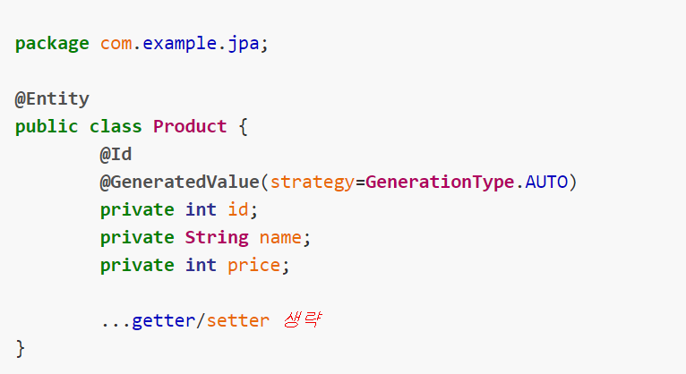
JPA
사용하기
@Entity 로 테이블 만들기

Slide 6
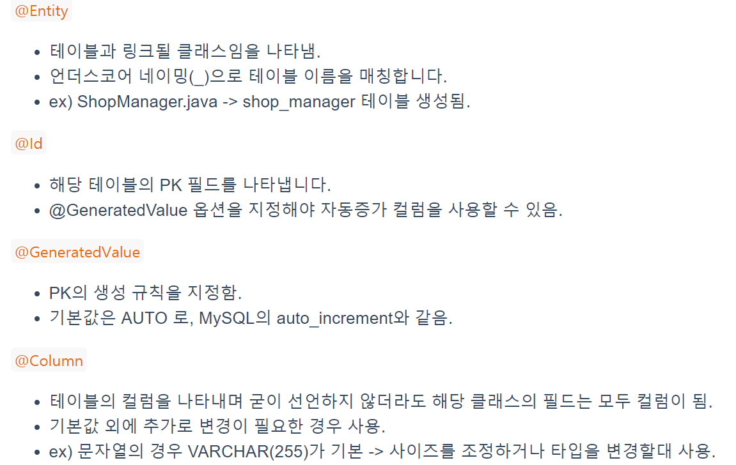
]
프로모션
Made in 양선배 PPT 나눔

Slide 7
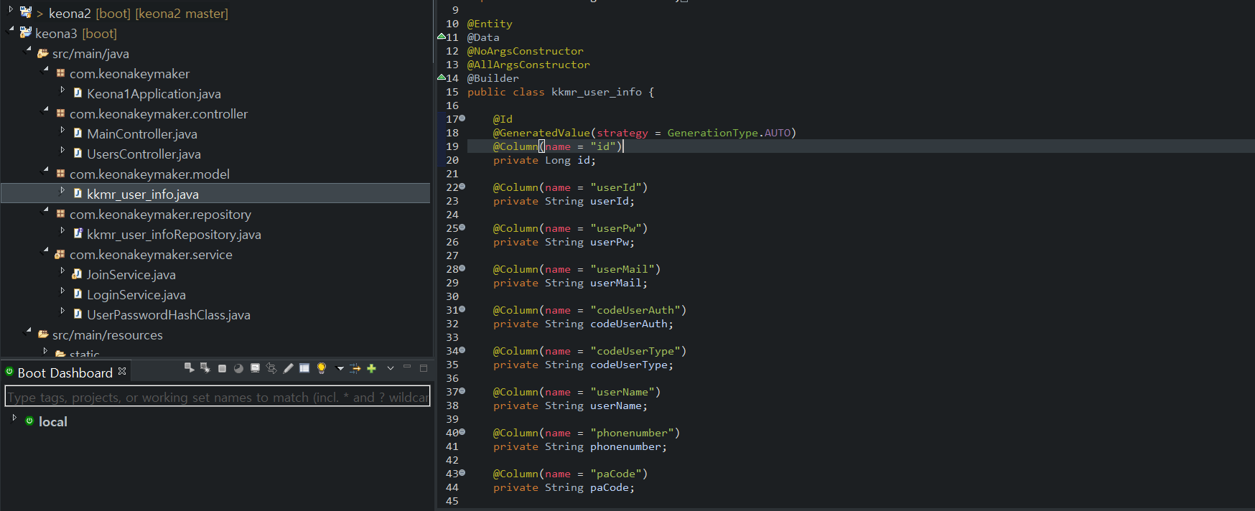

JPA
사용하기

Slide 8
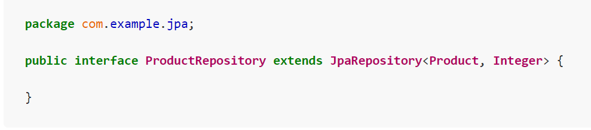
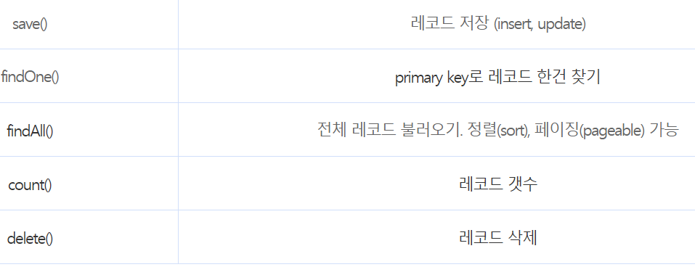
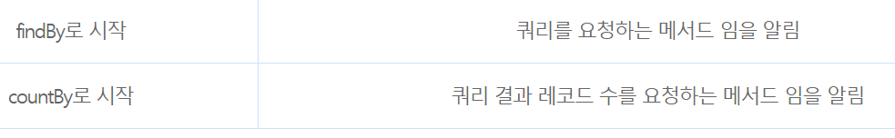
JPA
사용하기
JpaRepository (DB처리 관련 코드)

Slide 9
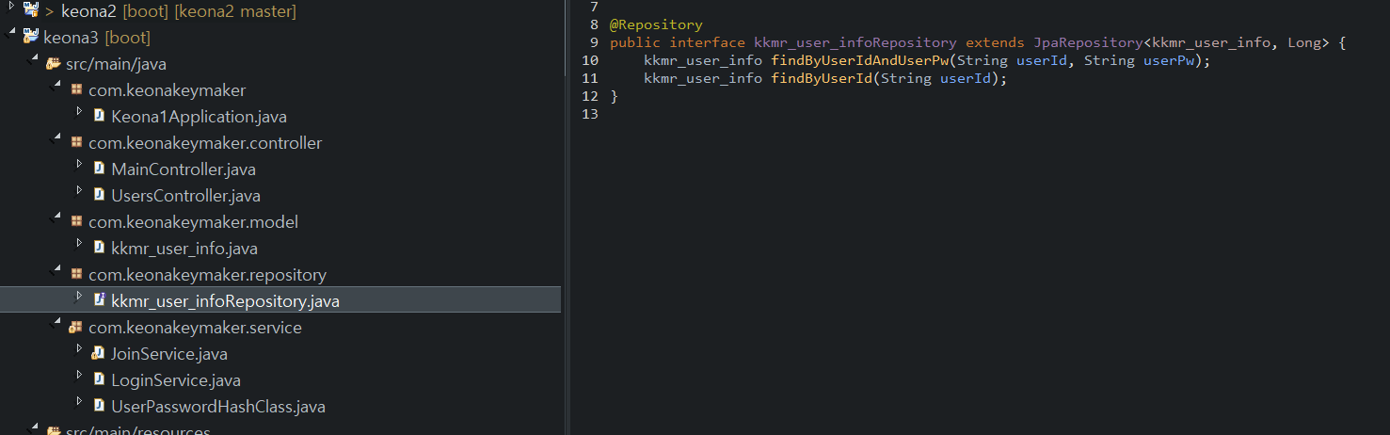
저장 : jpa.persist(member)
조회 : Member member = jpa.find(memberId)
수정 : member.setName("변경할 이름") // 트랜잭션이 알아서 넣어주므로 UPDATE 쿼리를 쓸 필요가 x
삭제 : jpa.remove(member)

